Slide 1
Ongedierte
Opstellen hygiëneplan DV/PV/ZO31 en 41

Slide 2
Leerdoelen en nut:
Leerdoelen:
Je kan de schade benoemen die ongedierte kan veroorzaken
Je weet welke 6 groepen ongedierte er zijn en kan minimaal 3 voorbeelden per groep benoemen
Nut:
Signaleren/herkennen van aanwezigheid van ongedierte op stage, dieren, thuis of elders.

Slide 3
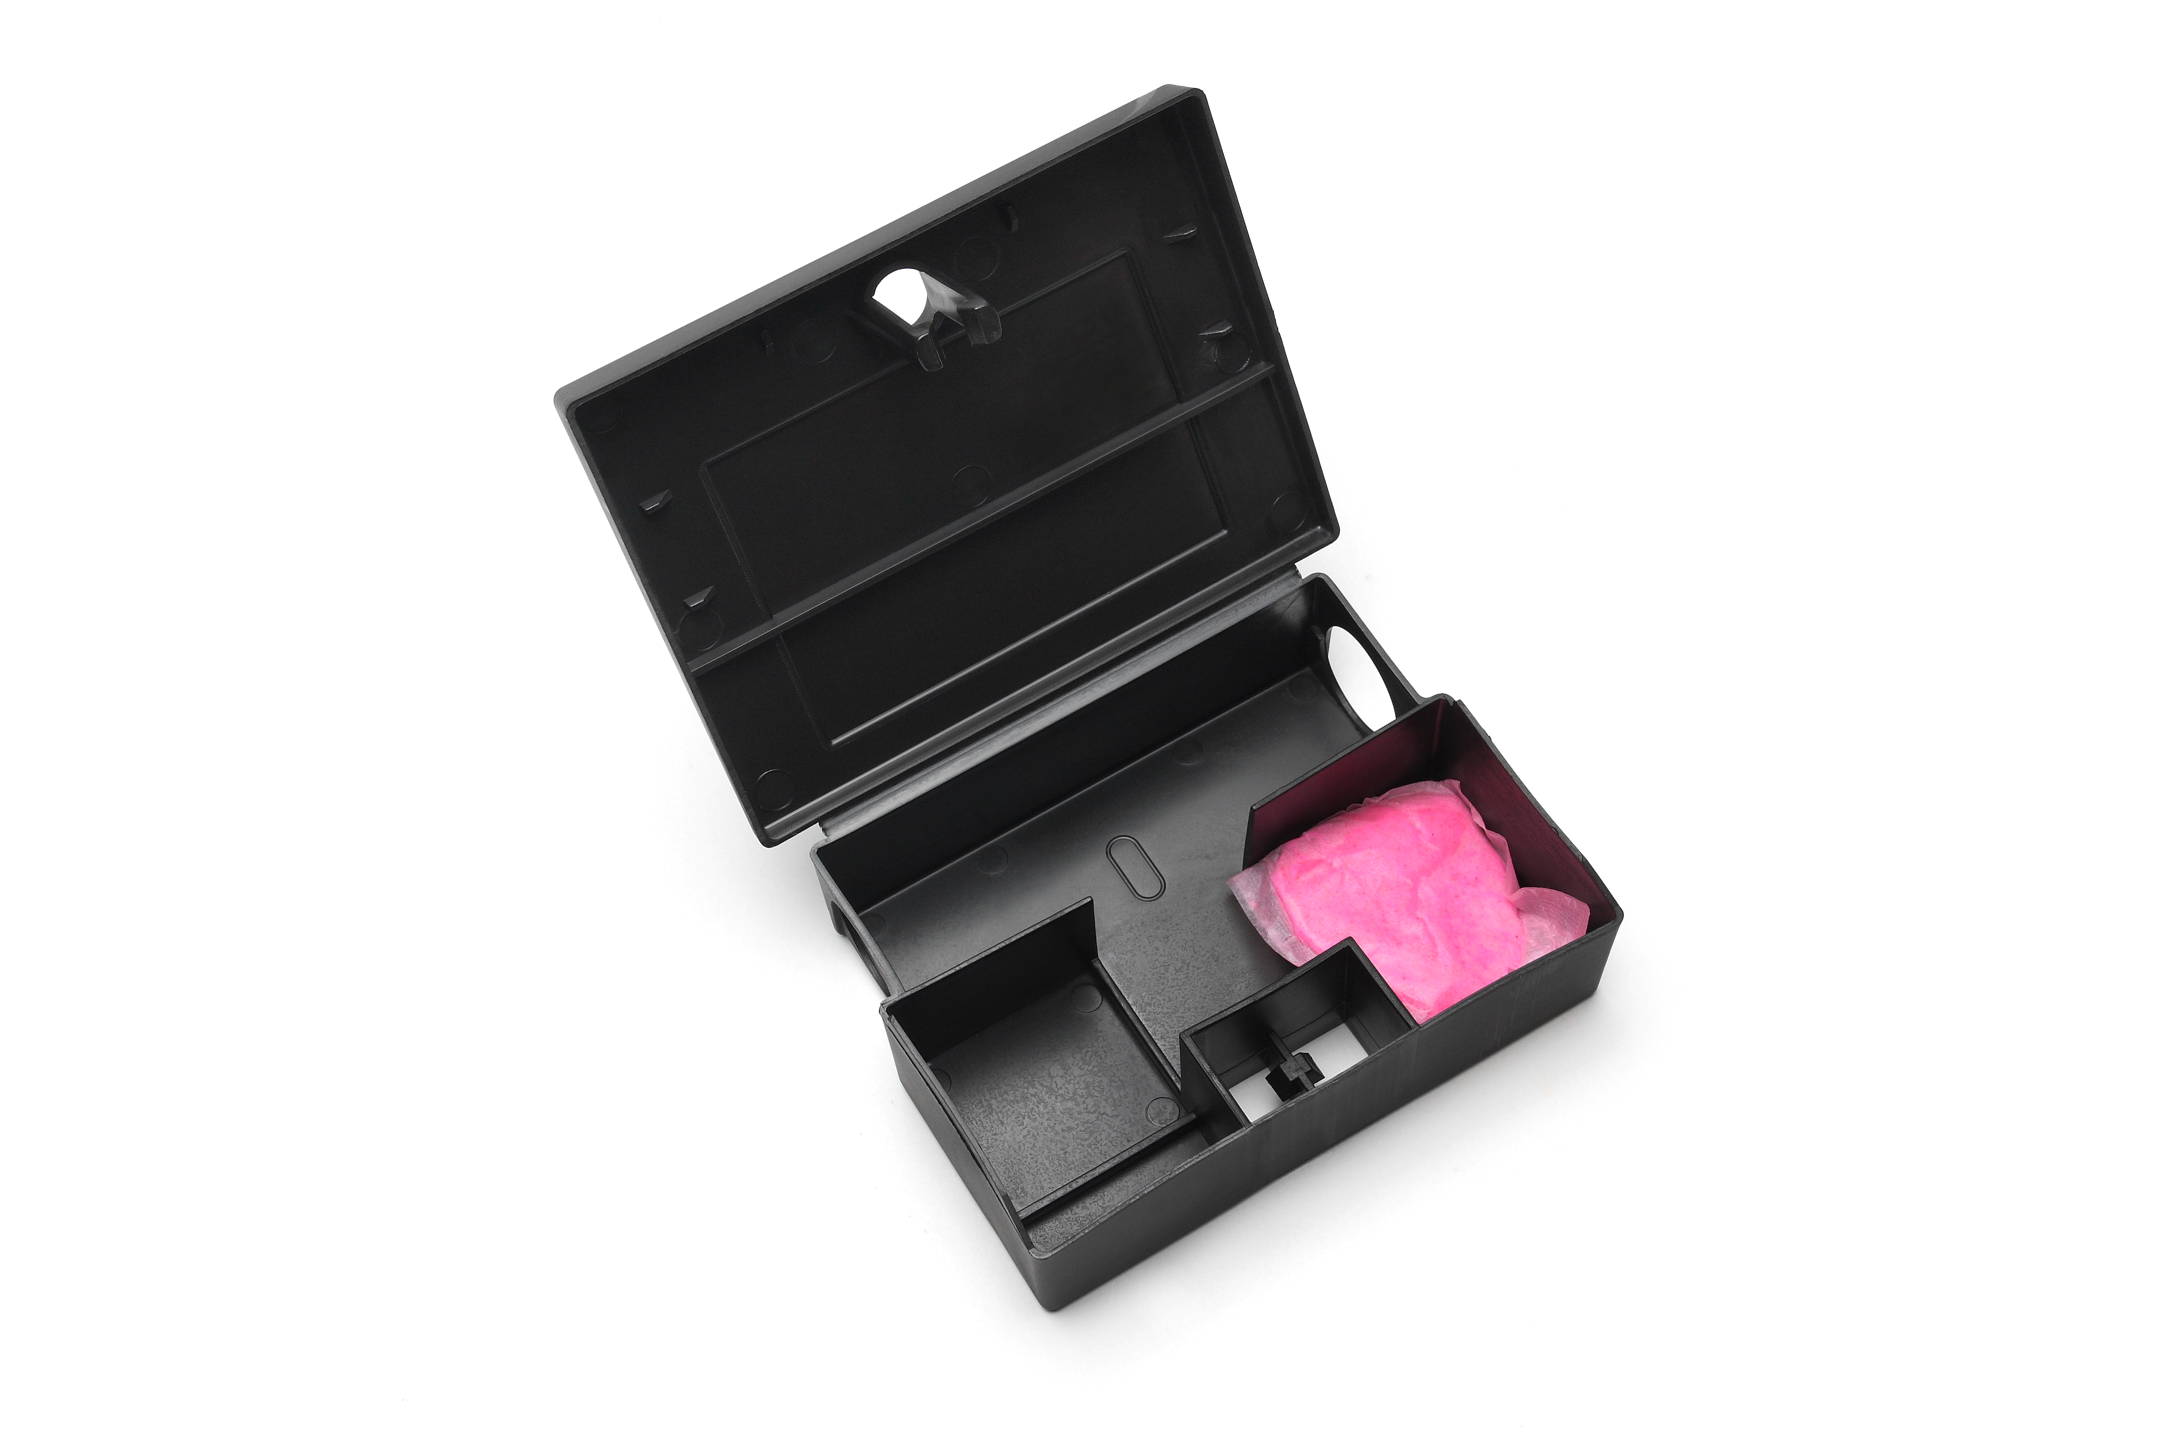
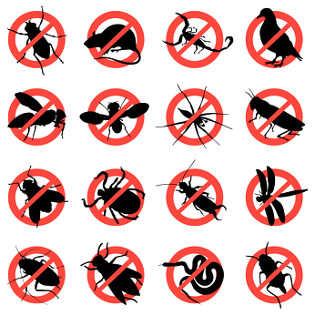
Ongedierte kan je indelen in 6 groepen. Welke groepen zijn dit?

Slide 4
Groepen | Kenmerk(en)
Hygiëne ongedierte | Plaatsen waar de hygiëne onvoldoende is of waar het erg vochtig is. Kunnen ziektes overbrengen of materiaal aantasten. Ook een aantal knaagdieren zou je kunnen toevoegen deze groep.
Huid irriterend ongedierte | Leven grootste gedeelte van de tijd op gastheer. Dit kan zowel mens als dier zijn. Steken of bijten wat vervelend is, maar kunnen ook huidproblemen veroorzaken of ziektes overbrengen.
Knaagdieren | Brengen schade aan door te knagen aan materialen om de tanden kort houden. Dit geeft schade aan materialen en is dus ook een financiële kostenpost. Leven in omgeving waar het niet goed schoon, rommelig is en waar voldoende organische materialen zijn te vinden.
Materiaalongedierte | In grote aantallen schade aan materialen in dierenverblijven toebrengen. Financiële kostenpost. Voornamelijk larven en kevers.
Houtaantasters | In grote aantallen schade aan hout toebrengen. Financiële kostenpost. Voornamelijk larven en kevers.
Omgevingsongedierte | Brengen schade aan in de omgeving zoals grasland, dijken, bomen, maar kunnen ook schadelijk zijn voor mens en dier (wormen)

Slide 5
Hygiëne ongedierte | Huid irriterend ongedierte | Knaagdieren
…………… | …………… | ……………
…………… | …………… | ……………
…………… | …………… | ……………
…………… | …………… | ……………
…………… | …………… | ……………
…………… | …………… | ……………
…………… | …………… | ……………
Materiaal ongedierte | Houtaantasters | Omgevingsongedierte
…………… | …………… | ……………
…………… | …………… | ……………
…………… | …………… | ……………
…………… | …………… | ……………
…………… | …………… | ……………
…………… | …………… | ……………
…………… | …………… | ……………

